Slide 1
Музичні інструменти симфонічного оркестру

Slide 2
Симфонічний оркестр
Симфонічний оркестр– великий колектив музикантів, виконуючих симфоничні музичні твори.
Симфонічний оркестр містить у собі три групи інструментів: струнні, духові та ударні.

Slide 3
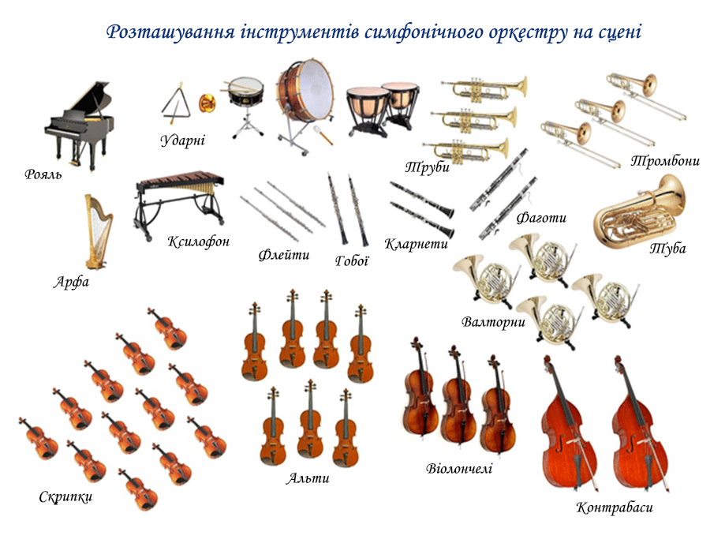

Slide 4
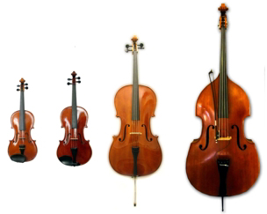
Струнно-смичкова група
Скрипка
Альт
Віолончель
Контрабас

Slide 5
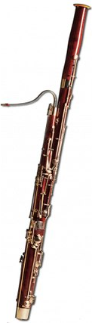
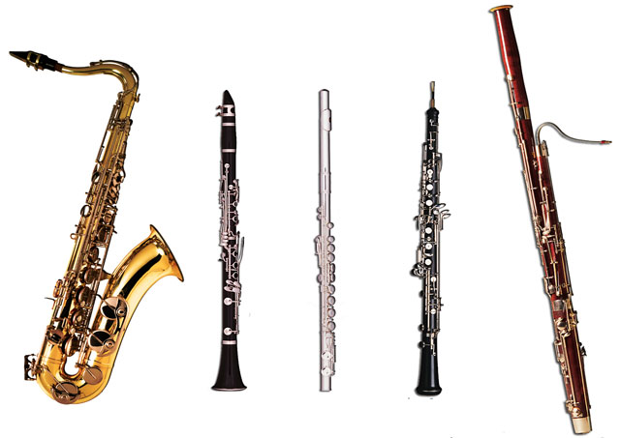
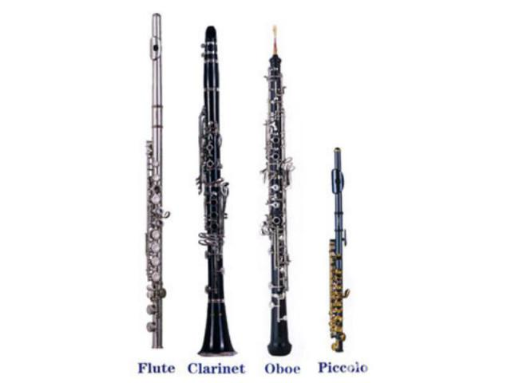
Дерев`яно-духові
Флейта Флейта
пікколо
Гобой Кларнет
Фагот

Slide 6
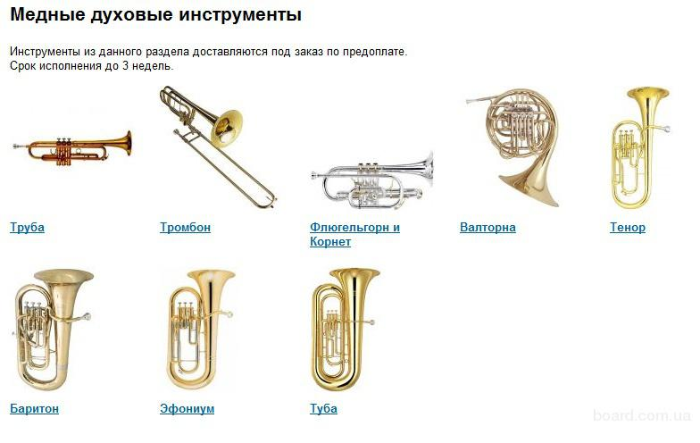
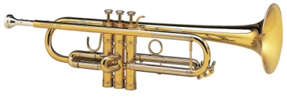
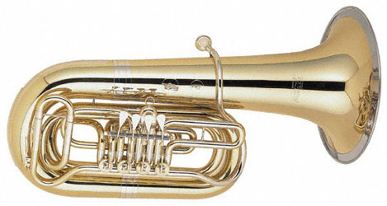
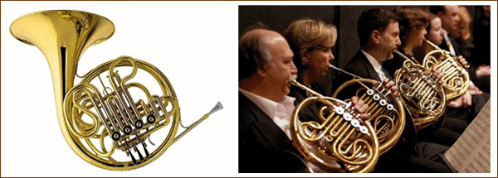
Група мідних духових інструментів
Тромбон
Труба
Ту́ба
Валторна

Slide 7
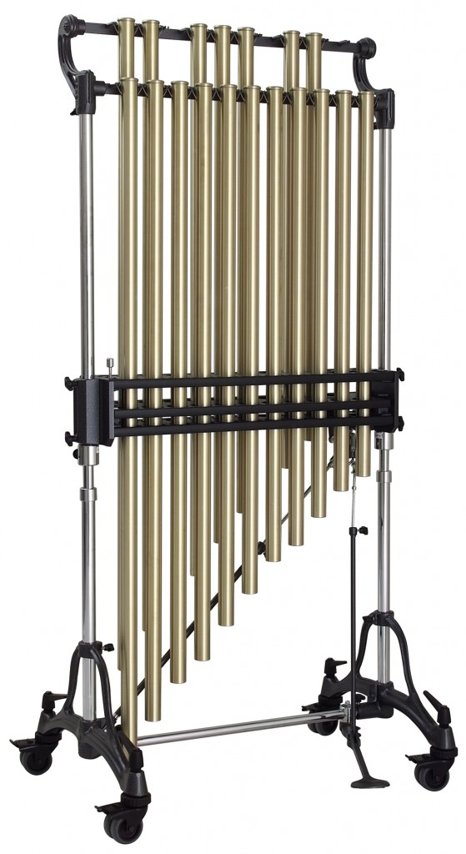
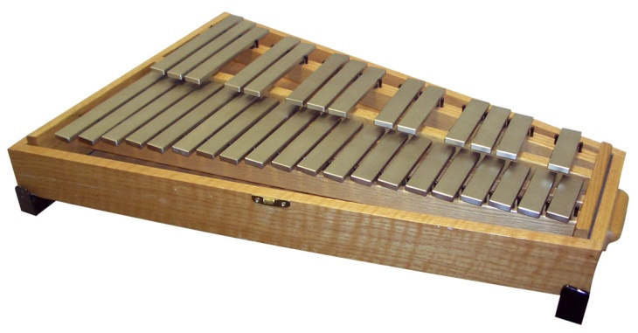
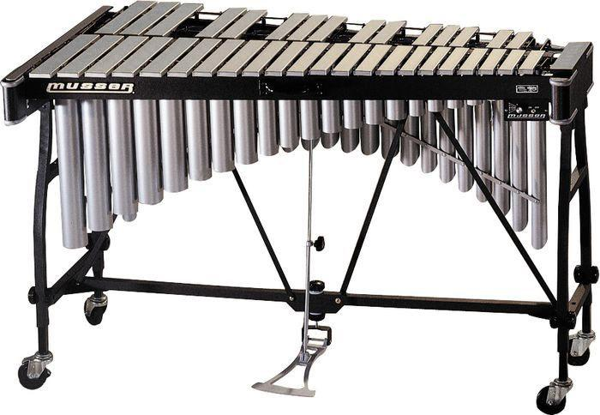
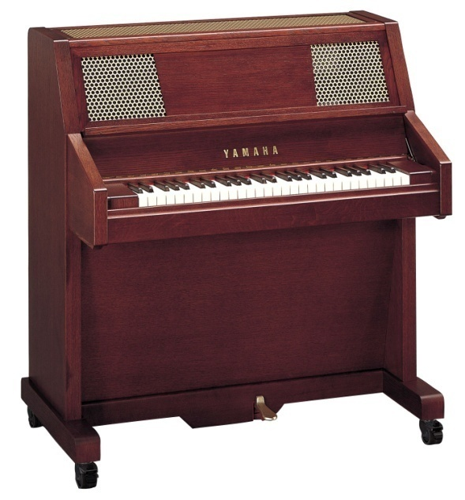
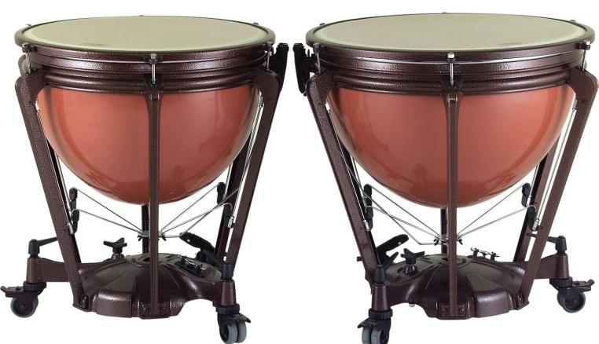
Ударні музичні інструменти з визначеною висотою звучання
Дзвоники
Ксилофон
Оркестрові дзвони
Челеста
Літаври

Slide 8
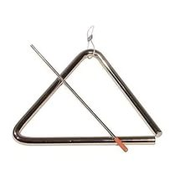
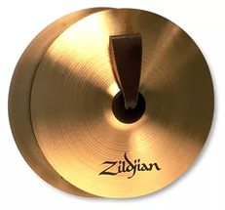
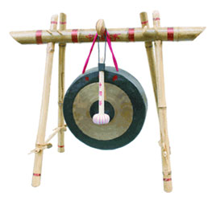
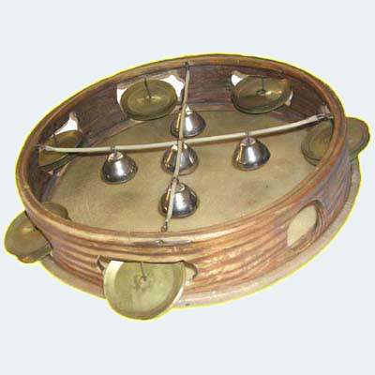
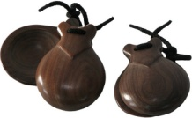
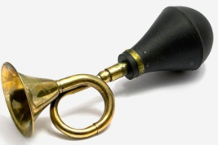
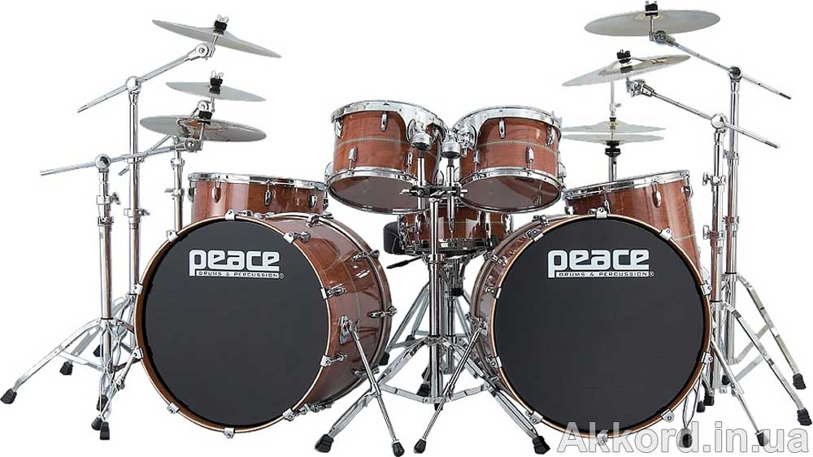
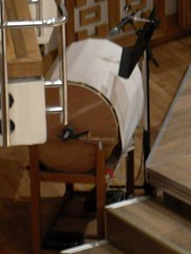
Ударні музичні інструменти з невизначеною висотою звучання
Бубон
Трикутник
Кастаньєти
Тарілки
Гонг
Клаксон
Барабани (ударна установка)
Эоліфон

Slide 9
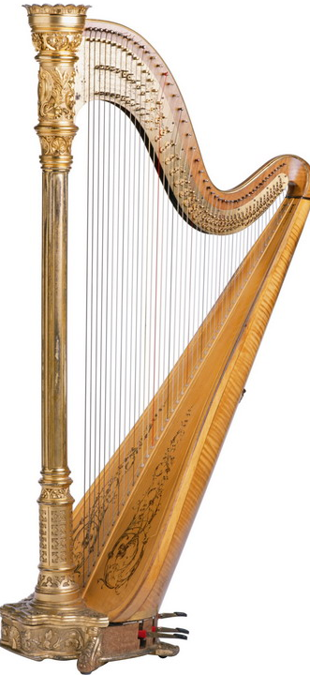
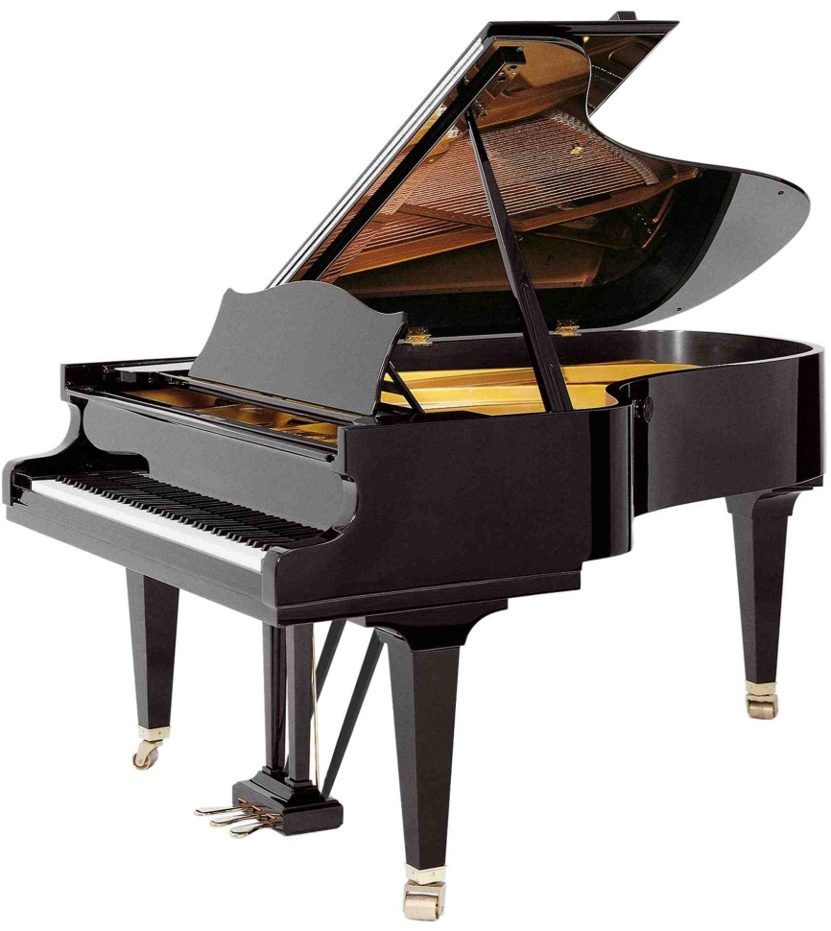
Особлива група інструментів симфонічного оркестру
Арфа
Фортепіано

Slide 10
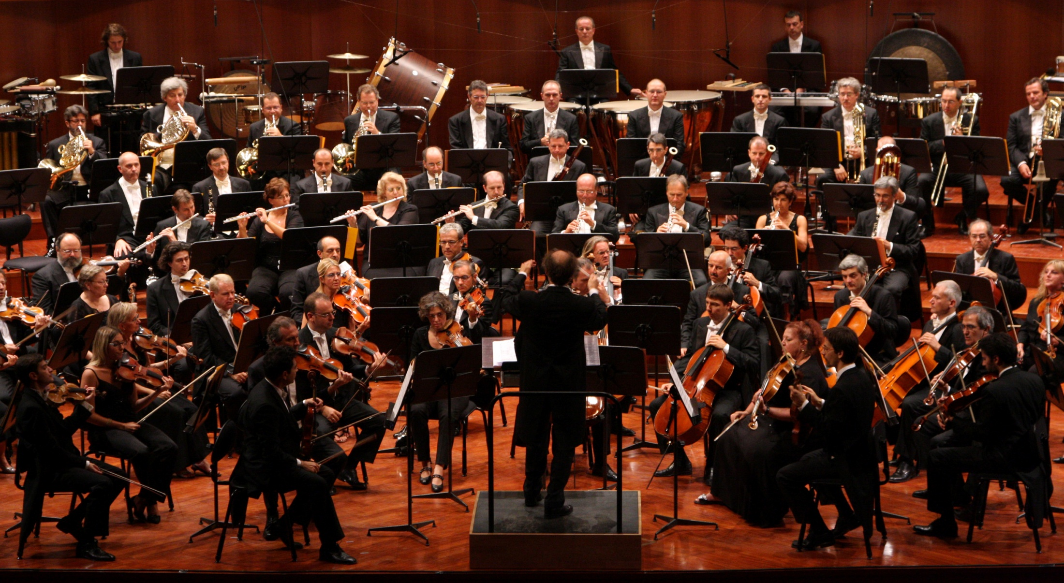
Симфонічний оркестр

